Slide 1
Tên nhóm: CoderLor
Chủ đề báo cáo: Phần mềm quản lý sửa điện thoại
Giảng viên hướng dẫn: Trần Văn Thiện
Báo cáo: Dự án 1
Nội dung báo cáo
Phần 1:Giới thiệu thành viên
Phần 3:Thuật lợi khó khăn
Phần 2:Giới thiệu đề tài
Phần 4:Demo chức năng

Slide 2
Tên nhóm: CoderLor
Chủ đề báo cáo: Phần mềm quản lý sửa điện thoại
Giảng viên hướng dẫn: Trần Văn Thiện
Báo cáo: Dự án 1
Nội dung báo cáo
Phần 1:Giới thiệu thành viên
Phần 3:Thuật lợi khó khăn
Phần 2:Giới thiệu đề tài
Phần 4:Demo chức năng
Chịu trách nhiệm trong đề tài: Thiết kế ,lên ý tưởng cho giao diện hệ thống thống, kiểm tra lỗi
Phần 1:Giới thiệu thành viên
Tên: Vương Tấn Phát
Mã SV:
Các form thực hiện:
From Nhân viên
Form Thông tin máy
From Nhãn hàng

Slide 3
Báo cáo: Dự án 1
Phần 1:Giới thiệu thành viên
Chịu trách nhiệm trong đề tài: Thiết kế ,lên ý tưởng cho giao diện hệ thống thống, kiểm tra lỗi
Tên: Vương Tấn Phát
Mã SV:
Các form thực hiện:
From Nhân viên
Form Thông tin máy
From Nhãn hàng

Slide 4
Báo cáo: Dự án 1
Chịu trách nhiệm trong đề tài: Thiết kế ,lên ý tưởng cho giao diện hệ thống thống, kiểm tra lỗi
Phần 1:Giới thiệu thành viên
Tên: Vương Tấn Phát
Mã SV:
Các form thực hiện:
From Nhân viên
Form Thông tin máy
From Nhãn hàng
Chịu trách nhiệm trong đề tài: Lên ý tưởng về code , Kiểm thử, Hỗ trợ các thành viên trong ý tưởng code, thực hiện phân quyền
Tên: Võ Minh Hào
Mã SV:
Các form thực hiện:
Form phiếu nhập
Form linh kiện
Form login

Slide 5
Chịu trách nhiệm trong đề tài: Thiết kế ,lên ý tưởng cho giao diện hệ thống thống, kiểm tra lỗi
Tên: Vương Tấn Phát
Mã SV:
Các form thực hiện:
From Nhân viên
Form Thông tin máy
From Nhãn hàng
Báo cáo: Dự án 1
Chịu trách nhiệm trong đề tài: Lên ý tưởng về code , Kiểm thử, Hỗ trợ các thành viên trong ý tưởng code, thực hiện phân quyền
Phần 1:Giới thiệu thành viên
Tên: Võ Minh Hào
Mã SV:
Các form thực hiện:
Form phiếu nhập
Form linh kiện
Form login
Chịu trách nhiệm trong đề tài: Kiểm tra lỗi phần mềm, Tìm kiếm và gợi ý các mẫu báo cáo cũng như là report,hỗ trợ file báo cáo
Tên: Nguyễn Quốc Huy
Mã SV:
Các form thực hiện:
Form quên mật khẩu
Form khách hàng
form bảo hành

Slide 6
Chịu trách nhiệm trong đề tài: Lên ý tưởng về code , Kiểm thử, Hỗ trợ các thành viên trong ý tưởng code, thực hiện phân quyền
Tên: Võ Minh Hào
Mã SV:
Các form thực hiện:
Form phiếu nhập
Form linh kiện
Form login
Báo cáo: Dự án 1
Chịu trách nhiệm trong đề tài: Kiểm tra lỗi phần mềm, Tìm kiếm và gợi ý các mẫu báo cáo cũng như là report,hỗ trợ file báo cáo
Phần 1:Giới thiệu thành viên
Tên: Nguyễn Quốc Huy
Mã SV:
Các form thực hiện:
Form quên mật khẩu
Form khách hàng
form bảo hành
Chịu trách nhiệm trong đề tài: Tùy chỉnh và thêm dữ liệu vào database, hỗ trợ bắt lỗi
Tên: Nguyễn Hồng Phương
Mã SV:
Các form thực hiện:
Form nhà cung cấp
Form báo cáo doanh thu

Slide 7
Chịu trách nhiệm trong đề tài: Kiểm tra lỗi phần mềm, Tìm kiếm và gợi ý các mẫu báo cáo cũng như là report,hỗ trợ file báo cáo
Tên: Nguyễn Quốc Huy
Mã SV:
Các form thực hiện:
Form quên mật khẩu
Form khách hàng
form bảo hành
Báo cáo: Dự án 1
Chịu trách nhiệm trong đề tài: Tùy chỉnh và thêm dữ liệu vào database, hỗ trợ bắt lỗi
Phần 1:Giới thiệu thành viên
Tên: Nguyễn Hồng Phương
Mã SV:
Các form thực hiện:
Form nhà cung cấp
Form báo cáo doanh thu
Chịu trách nhiệm trong đề tài: Thiết kế database, viết báo cáo,
Tên: Nguyễn Hải Đăng
Mã SV:
Các form thực hiện:
Form sửa chữa
Form hóa đơn

Slide 8
Chịu trách nhiệm trong đề tài: Tùy chỉnh và thêm dữ liệu vào database, hỗ trợ bắt lỗi
Tên: Nguyễn Hồng Phương
Mã SV:
Các form thực hiện:
Form nhà cung cấp
Form báo cáo doanh thu
Báo cáo: Dự án 1
Chịu trách nhiệm trong đề tài: Thiết kế database, viết báo cáo,
Phần 1:Giới thiệu thành viên
Tên: Nguyễn Hải Đăng
Mã SV:
Các form thực hiện:
Form sửa chữa
Form hóa đơn

Slide 9
Tên nhóm: CoderLor
Chủ đề báo cáo: Phần mềm quản lý sửa điện thoại
Giảng viên hướng dẫn: Trần Văn Thiện
Báo cáo: Dự án 1
Nội dung báo cáo
Phần 1:Giới thiệu thành viên
Phần 3:Thuật lợi khó khăn
Phần 2:Giới thiệu đề tài
Phần 4:Demo chức năng

Slide 10
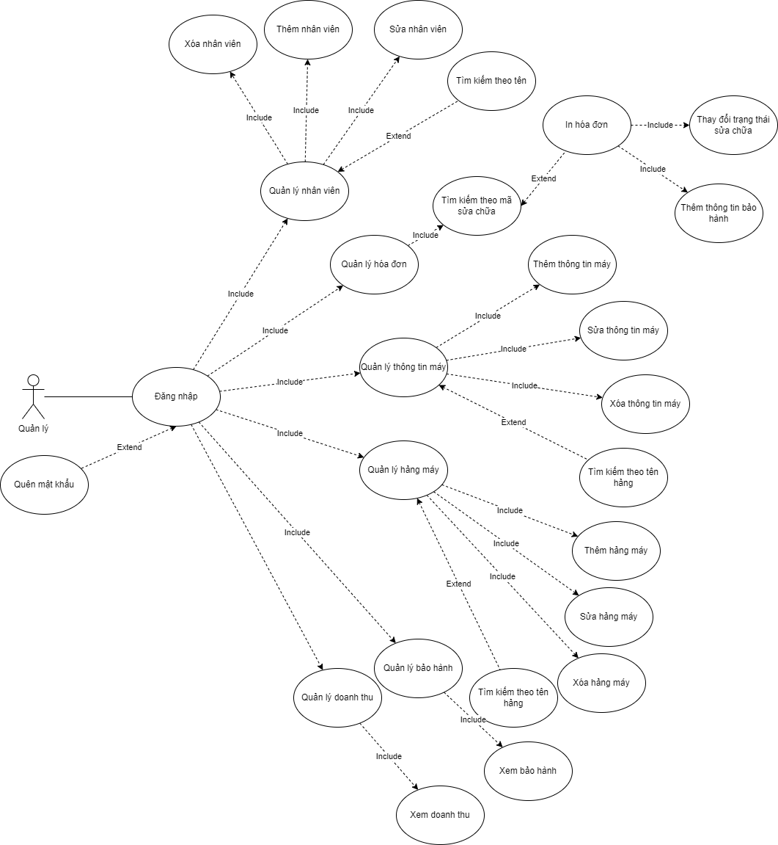
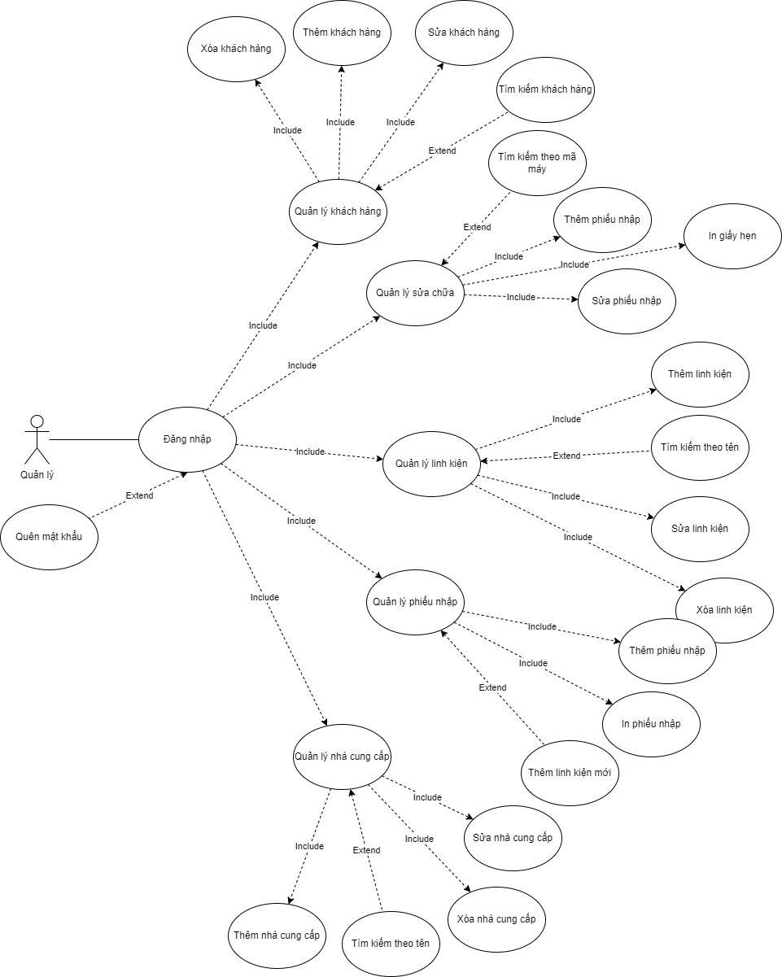
Báo cáo: Dự án 1
Phần 2:Giới thiệu đề tài
Use case

Slide 11
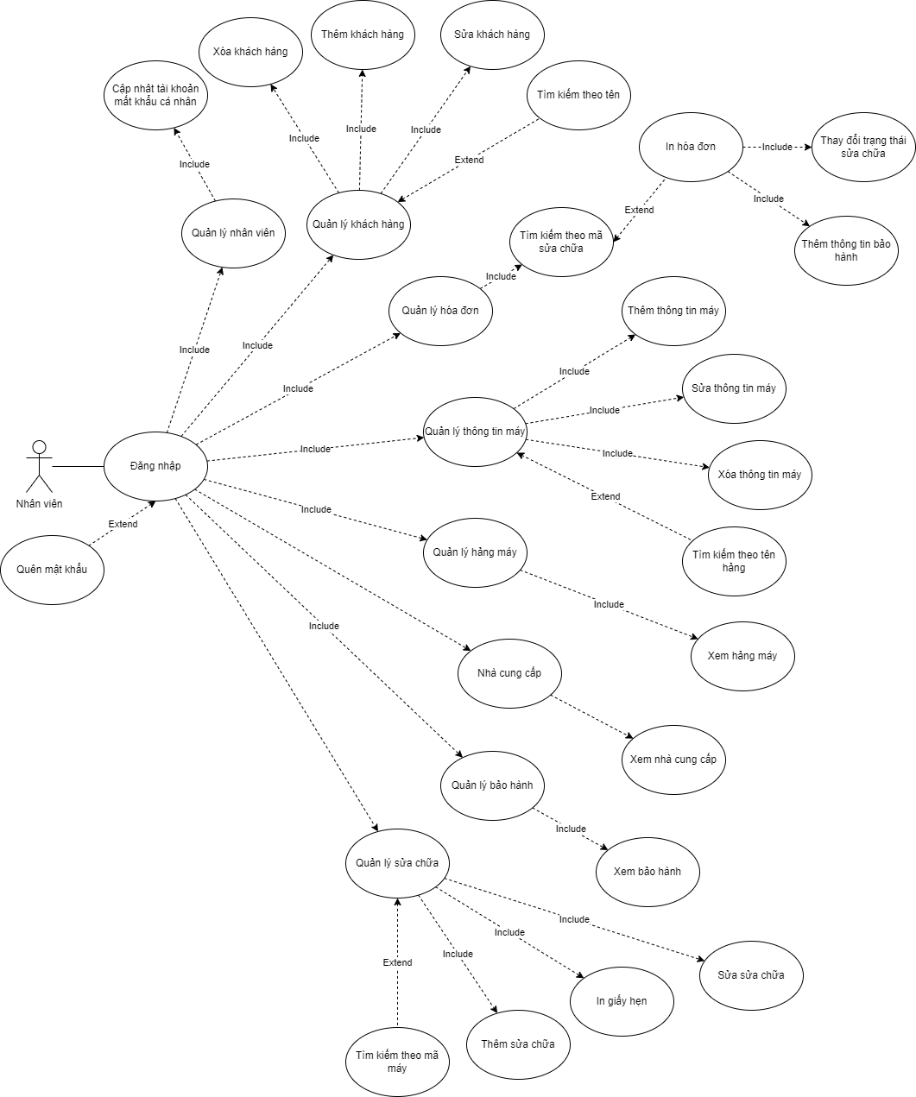
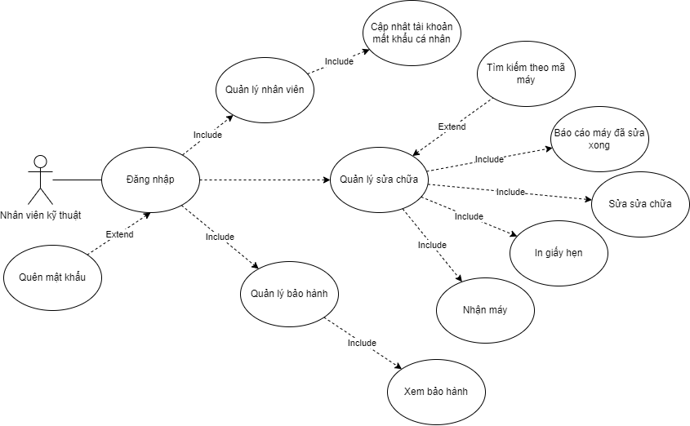
Báo cáo: Dự án 1
Tổ chức ứng dụng
Phần 2:Giới thiệu đề tài
Use case

Slide 12
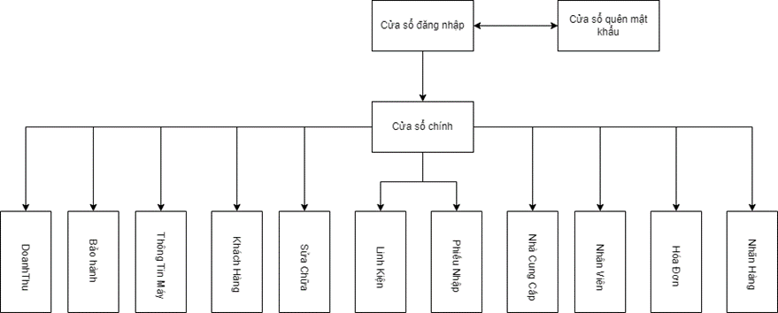
Báo cáo: Dự án 1
Sơ đồ quan hệ
Phần 2:Giới thiệu đề tài
Tổ chức ứng dụng
Use case

Slide 13
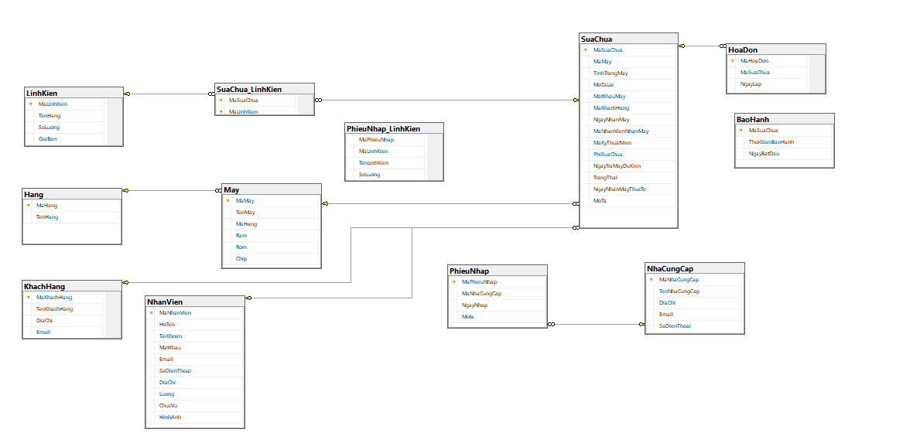
Báo cáo: Dự án 1
Sơ đồ triển khai
Phần 2:Giới thiệu đề tài
Sơ đồ quan hệ
Tổ chức ứng dụng

Slide 14
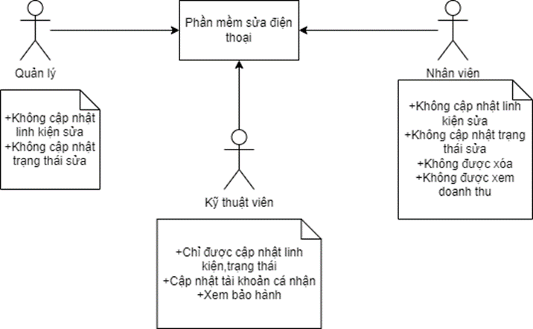
Báo cáo: Dự án 1
Phần 2:Giới thiệu đề tài
Sơ đồ triển khai
Sơ đồ quan hệ

Slide 15
Tên nhóm: CoderLor
Chủ đề báo cáo: Phần mềm quản lý sửa điện thoại
Giảng viên hướng dẫn: Trần Văn Thiện
Báo cáo: Dự án 1
Nội dung báo cáo
Phần 1:Giới thiệu thành viên
Phần 3:Thuật lợi khó khăn
Phần 2:Giới thiệu đề tài
Phần 4:Demo chức năng
Khó khăn:
+Vì tất cả các thành viên không ở Cần Thơ nên là thường xuyên hợp online qua discord
+Thời gian thì thường là đêm
+Vì đây là lần đầu tiên làm dự án nên còn nhiều thiếu sót trong quá trình thực hiện chuyên môn nghiệp vụ
Thuật lợi:
+Các thành viên nhóm đã trải qua quá trình làm việc nhóm nên đã hiểu phần nào đó về nhau
+Có sự hỗ trợ nhiệt tình từ các thành viên
+Có linh hoạt thời gian và hợp nhóm để thảo luận ý kiến
+Các thành viên đều chịu tìm hiểu về đê tài này và sẵn sàng thay đổi cách làm nếu có ý tưởng mới hoặc có các gợi ý hợp lý từ giảng viên và các thành viên khác trong nhóm

Slide 16
Báo cáo: Dự án 1
Phần 3:Thuật lợi khó khăn
Khó khăn:
+Vì tất cả các thành viên không ở Cần Thơ nên là thường xuyên hợp online qua discord
+Thời gian thì thường là đêm
+Vì đây là lần đầu tiên làm dự án nên còn nhiều thiếu sót trong quá trình thực hiện chuyên môn nghiệp vụ
Thuật lợi:
+Các thành viên nhóm đã trải qua quá trình làm việc nhóm nên đã hiểu phần nào đó về nhau
+Có sự hỗ trợ nhiệt tình từ các thành viên
+Có linh hoạt thời gian và hợp nhóm để thảo luận ý kiến
+Các thành viên đều chịu tìm hiểu về đê tài này và sẵn sàng thay đổi cách làm nếu có ý tưởng mới hoặc có các gợi ý hợp lý từ giảng viên và các thành viên khác trong nhóm

